Slide 1
ARAŞTIRMA VE SUNUM DERSİ FİNAL SUNUMU

Slide 2
HAZIRLAYANLAR
ADEM HELLAÇ 2011010215002
UĞUR IRKAT 2011010215024
MAKALE
NEHİR TİPİ HİDROELEKTRİK SANTRALLERİNİN SUCUL EKOSİSTEME ETKİSİ: TRABZON ÖRNEĞİ
Yayınlandığı Dergi: Journal of Fisheries Sciences
Yazarlar: Muharrem Aksungur, Orhan Ak, Atilla Özdemir
Yayınlama Yılı: 2011
Derleme bir makaledir.
Alıntılanma Sayısı: 8
Bu makaleye googlescholar dan ulaşılmıştır.

Slide 3
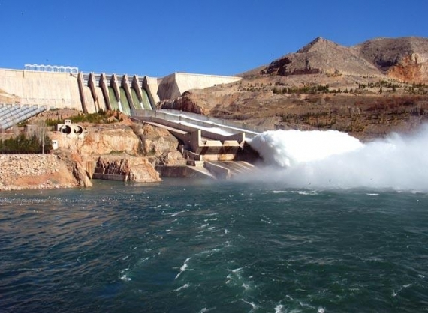
Hidroelektrik Enerjisi Nedir?
Hidroelektrik santraller (HES) akan suyun gücünü elektriğe dönüştürürler. Akan su içindeki enerji miktarını suyun akış veya düşüş hızı tayin eder. Büyük bir nehirde akan su büyük miktarda enerji taşımaktadır. Ya da su çok yüksek bir noktadan düşürüldüğünde de yine yüksek miktarda enerji elde edilir. Her iki yolla da kanal yada borular içine alınan su, türbinlere doğru akar, elektrik üretimi için pervane gibi kolları olan türbinlerin dönmesini sağlar. Türbinler jeneratörlere bağlıdır ve mekanik enerjiyi elektrik enerjisine dönüştürürler.

Slide 4
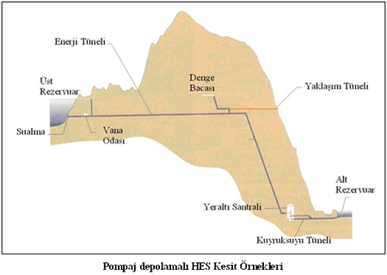
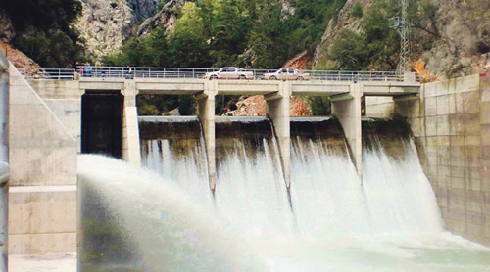
Depolama Yapılarına Göre:
• Depolamalı(rezervuarlı) HES’ler
• Nehir Tipi(regülatör) HES’ler

Slide 5
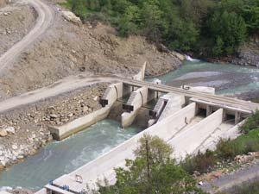
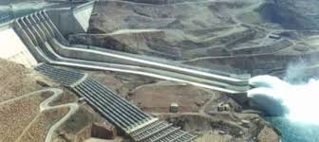
Nehir Tipi Hidroelektrik Santralleri
Hidroelektrik enerji kaynakları; temiz ve yenilenebilir olmaları, yerli doğal kaynak kullanılmaları, işletme ve bakım giderlerinin düşük olmaları, fiziki ömürlerinin uzun oluşu gibi nedenlerle kömür, doğal gaz ve petrol gibi fosil yakıtlardan üretilen enerjiye göre daha çok yenilenebilir ve çevreyle dost enerji kaynaklarıdır. Bu tip santraller genel itibariyle regülatör, , su iletim kanalı ve yolu, yükleme havuzu, cebri boru, santral binası ve şalt sahasından oluşmaktadır.

Slide 6
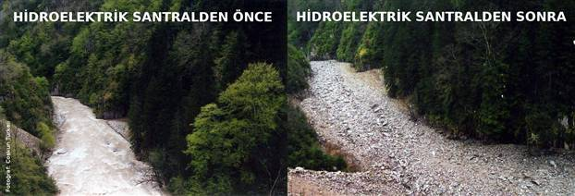
Sucul ekosistem üzerine etkiler i
Akarsu sistemlerinde bulunan balıklar göç etmese bile, yaşam döngüsünün çeşitli aşamalarında hidroelektrik barajlar ile temas edebilir. Hidroelektrik santraller inşa edildiği bölgeye bağlı olarak birçok farklı türde, davranış ve yaşamsal farklılaşmaya neden olmaktadır. HES ve Baraj sistemlerinin inşaat aşamasında akarsu yatağının değiştirilmesi, sürekli bulanıklık yaratılması, kullanılan çimento ve katkı maddelerinin suya karışması, sucul canlıların hareketini engelleyen yapılar, tünel sistemleri ve drenajlar ile akarsu yatağında suyun neredeyse tamamının enerji kullanımı için kullanılması ve can suyu olarak bırakılan miktarda oluşan kesintiler etkileşim olarak sayılabilir.

Slide 7
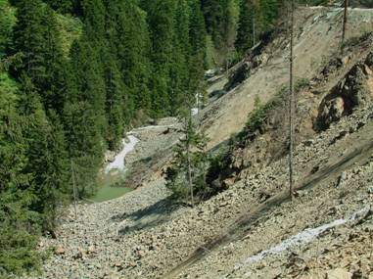
Bitki örtüsü (flora) üzerindeki etkileri
Ülkemizin Kuzeydoğu Bölümü bitki zenginliği bakımından sadece ulusal değil uluslararası anlamda önemli bir coğrafyadır. NT-HES tesislerinin yapılma aşamasında ve sonraki işletme aşamasında, bitki örtüsü üzerinde yarattığı ve/veya yaratacağı olumsuz etkiler, bitki örtüsünün doğrudan tahribi, orman ve diğer doğal ekosistemlerin bölünmesi (fragmentasyon) ve akarsu sistemlerine doğrudan bağlı olarak varlığını sürdüren dere kenarı (aluvial/riperian) vejetasyonunun tahrip edilmesidir.

Slide 8
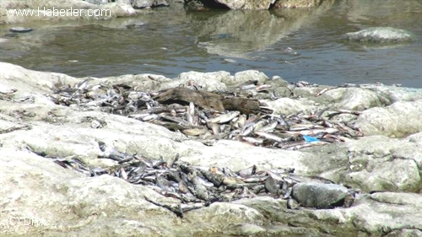
Hayvan Toplulukları (Fauna) Üzerindeki Etkileri
Proje alanındaki inşaat ve habitat bölünmeleri nedeniyle beslenme ve üreme alanlarının tahribi, hayvan topluluklarının doğrudan zarar görmesi anlamına gelmektedir. Yıllardır süren inşaat, patlatma, iş makineleri ve taş kırma şantiyelerinin oluşturduğu yüksek toz miktarı, titreşim ve gürültüler, yaban hayvanlarını bu etkilerin olmadığı benzer başka alanlara yönlendirmektedir. Taşıma kapasitesinin üzerindeki popülasyonlarda azalmalar yaşanacak, bu da doğrudan yaban hayvanları sayısını etkileyecektir. Dere sistemindeki bozulmalar yine yaban hayvanlarının su ve beslenme ilişkilerini bozacak, değişik amfibi ve el değmemiş derelerin çoğunda varlığını sürdürebilen nadir bir tür olan su samuru sayısı doğrudan azalacaktır.

Slide 9
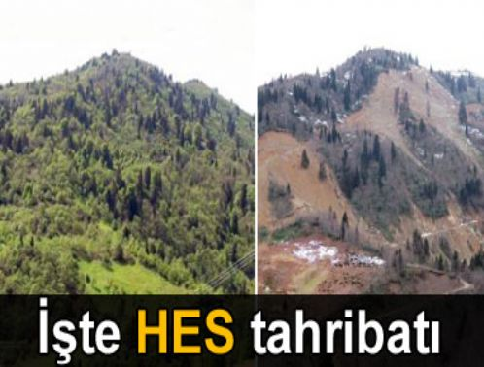
İnşaat Sonrası Çevresel Sorunlar Artıyor
Telafi Suyu (Can suyu) Sorunu
HES projelerindeki en temel tartışma konusunu, derelerdeki su miktarının ne kadarının kullanılacağı oluşturmaktadır.Ayrıca inşaat faaliyetlerinin oluşturduğu doğa tahribatı ve çevresel kirliliğin yakın yerleşimleri etkilemeye başlaması var olan tartışmaları arttırmaktadır. Telafi suyu (can suyu), derelerdeki doğal yaşamın sürdürülmesini engellemeyecek ekolojik bir eşik olarak düşünülen ancak herkesçe kabul edilmiş geçerli bir tanımı/miktarı belirlenmemiş olan su miktarıdır. Can suyu, hem ekolojik işleyişi kesintiye uğratmayacak hem de içme suyu, kullanma suyu ve varsa balık çiftliği ve sulama suyu ihtiyaçlarını da karşılayacak miktarlarda olmalıdır

Slide 10
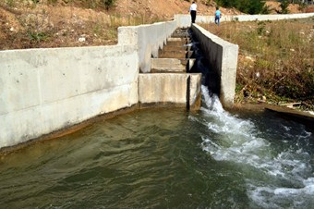
Balık Geçidindeki Su Debisi ve Akıntı Şartları
Özellikle suyun az olduğu dönemlerde göçmen
canlıların engelsiz geçişine imkan tanımak için tahsis
edilen debinin tamamı balık geçinden bırakılmalıdır.
Eğer; balık geçidinde kullanılan su, mevcut veya
planlanan balık geçidinin doğru bir şekilde çalışması
için gerekenden fazla düzeydeyse, genişliği daha fazla
olan kayalık rampa gibi farklı tasarımlar
değerlendirilmelidir. Debiyi artırmak maksadıyla, balık
geçidinin olduğu nehirden alınmayan diğer suların
kullanımından kaçınılmalıdır. Fizikokimyasal özellikleri
birbirinden farklı olan suların karıştırılması, balıkların
oldukça hassas olan kokuyla yön bulma kabiliyetleri
üzerinde olumsuz etki yapar ve göçe devam etme
dürtülerini azaltır. Tüm su canlılarının balık geçidinden
göç edebilmesi için, geçitteki türbülans oldukça düşüktür.

Slide 11
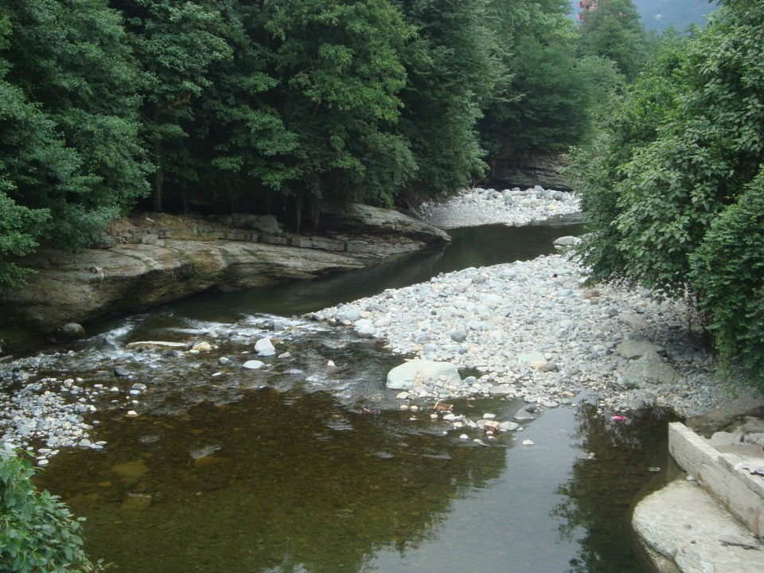
Telafi Suyu
Akarsu üzerine kurulan santrallerde
elektrik enerjisi üretebilmek için regülatörlerin
bulunduğu sahadan santral binasının
bulunduğu sahaya su iletimi kanallar veya cebri
borular vasıtasıyla yapılmaktadır.
1. Regülatörle santral arasında kalan doğal
dere yatağında sucul hayatın devamlılığı
açısından bırakılan telafi suyu canlıların
biyolojik olarak ihtiyaç duyabileceği minimum
miktarda bırakılması gerektiği,
2. Bu miktarın regülatörün alt kısımlarındaki
toplam balık stoku ve su canlılarının miktarı ile
yakından ilişkili olduğu,
3. Suyun az verilmesi durumunda balıklar derin
ve havuz oluşturmuş alanlarda toplanacağı,
4. Toplam balık stokunun fazla olması bu küçük
havuz sistemlerinin taşıyamayacağı miktarda
olursa toplu balık ölümleri meydana
gelebileceği araştırılmıştır.

Slide 12
TEŞEKKÜR EDERİZ

